Slide 1

PROYECTO BOOKSHARE
PRESENTACIÓN FINAL CAPSTONE

Slide 2
PROYECTO BOOKSHARE
Benjamin Gonzalez Sobarzo
Cargo: Desarrollador, QA, Diseño interfaz
Desarrollo backend,
INTEGRANTES DEL PROYECTO
Luis Arias
Cargo: Lider proyecto, Desarrollador, QA, Diseño interfaz
Desarrollo Backend, frontend
Bruno Benavente
Cargo: Desarrollador, QA, Diseño interfaz
Desarrollo frontend

Slide 3
PROYECTO BOOKSHARE
DESCRIPCIÓN DEL PROYECTO
Problema o dolor
El problema que abordamos está presente a nivel nacional, afectando principalmente a personas con un interés por la lectura, pero que a menudo enfrentan dificultades para acceder a libros debido a los altos costos o la falta de disponibilidad en sus regiones.
Propuesta de solución
BookShare conecta usuarios para facilitar el préstamo y el intercambio de libros, fomentando la accesibilidad, el ahorro y el reciclaje cultural.
Al permitir el préstamo y el intercambio de libros entre usuarios, el proyecto fomenta la creación de una comunidad donde el acceso a la lectura es más inclusivo y accesible.

Slide 4
PROYECTO BOOKSHARE”
Objetivo General
"Diseñar una aplicación móvil que permita a los usuarios gestionar el intercambio y préstamo de libros de manera eficiente."
Objetivos Específicos
“Promover el acceso colaborativo a libros."
“Fomentar la interacción y confianza entre los usuarios."
“Garantizas la autenticidad y legalidad de los libros prestados e intercambiados"

Slide 5
PROYECTO BOOKSHARE
Alcances y limitaciones del proyecto
LIMITACIONES
Falta de Pruebas Extensas:
Debido al tiempo limitado, las pruebas realizadas no incluyen todos los escenarios posibles, especialmente en ambientes de alta concurrencia.
Alcance Funcional:
No podemos recuperar un libro no devuelto.
Las notificaciones de recordatorio de devolución no están sincronizadas con servicios de calendario externos.
ALCANCES
Gestión completa de libros: registro, disponibilidad, calificación y reseñas.
Comunicación efectiva entre usuarios para prestamos e intercambios.
Notificaciones para eventos importantes (solicitudes, devoluciones, etc.).

Slide 6
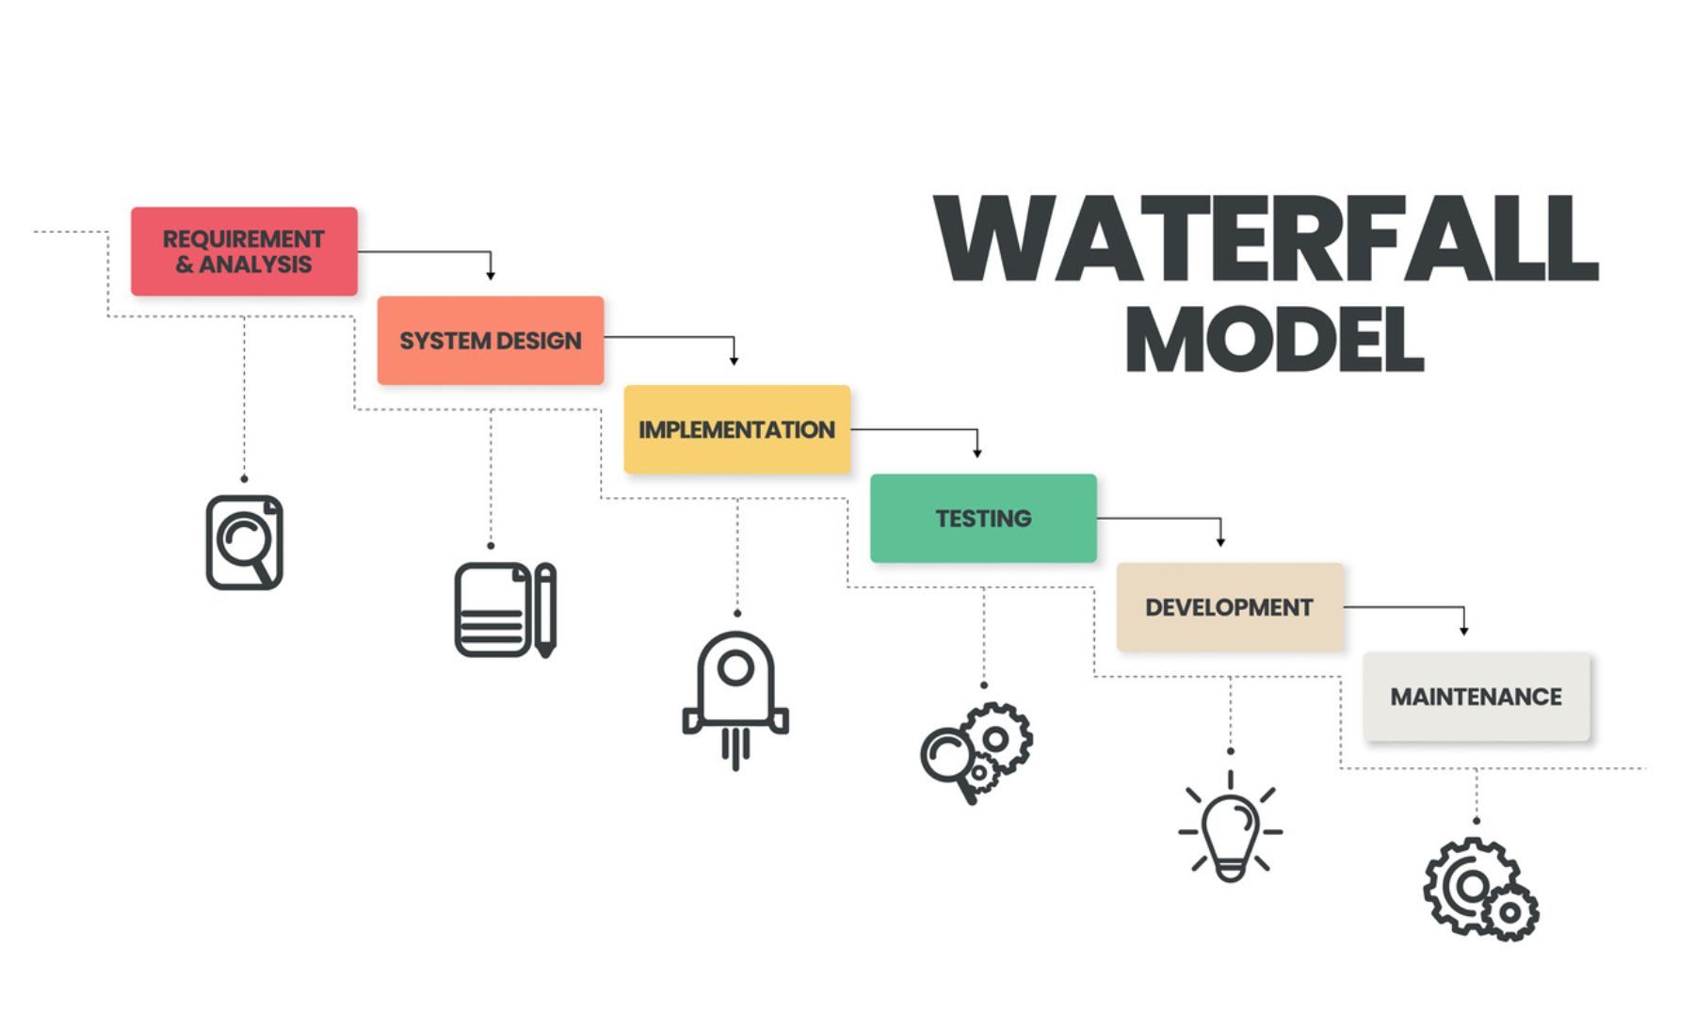
PROYECTO BOOKSHARE
Metodología de trabajo para el desarrollo del proyecto
Metodología - Modelo Cascada
Fases Implementadas
Requisitos (13/09/24 - 24/10/24):
Identificación de necesidades y definición del modelo de datos.
Diseño (13/09/24 - 20/09/24):
Diagramas y arquitectura del sistema.
Desarrollo (20/09/24 - 18/11/24):
Implementación de funcionalidades en la aplicación.
Pruebas e Implementación:
Testeo y ajustes para asegurar calidad y funcionalidad.

Slide 7
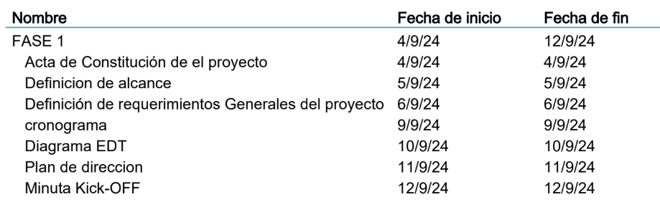


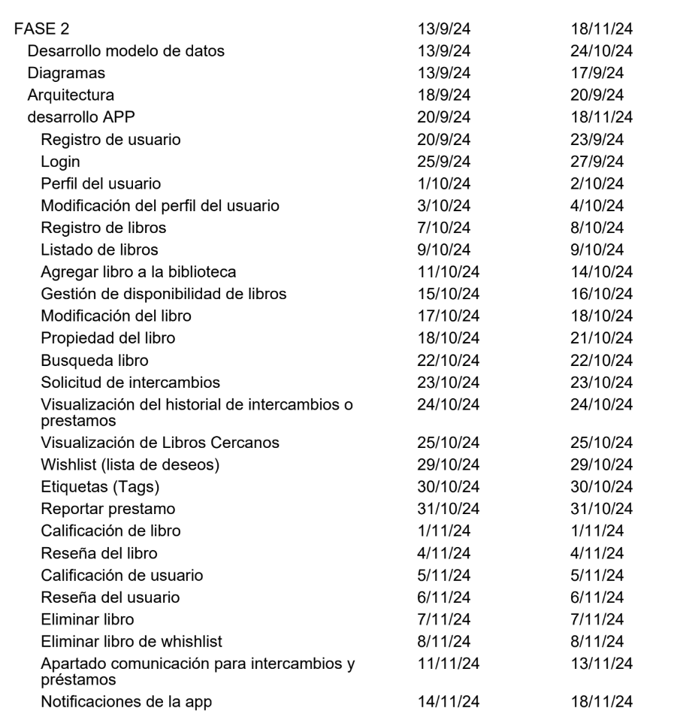
PROYECTO BOOKSHARE
Cronograma para el desarrollo del proyecto

Slide 8
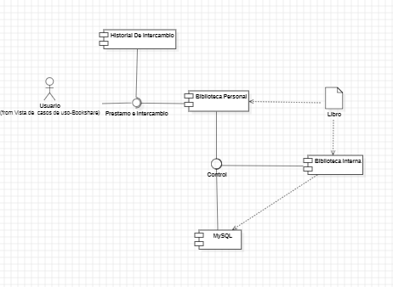
PROYECTO BOOKSHARE
Arquitectura del software
Vistas 4 + 1
Vista lógica
vista desarrollo
vista procesos
vista físico
vista casos de uso

Slide 9
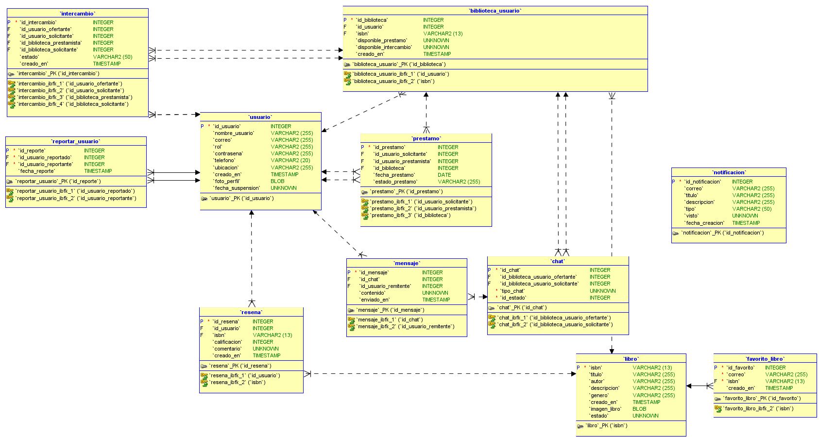
PROYECTO BOOKSHARE
Modelo de datos

Slide 10




PROYECTO BOOKSHARE
Tecnologías utilizadas

Slide 11

DEMOSTRACIÓN DEL RESULTADO DEL PROYECTO
Exposición del sistema

Slide 12
Resultados obtenidos
Obtenidos
Registro de usuarios
Gestión de perfil de usuario
Solicitud de incorporación libros
Recomendaciones de libros
Agregar a favoritos
Solicitudes de prestamos
Mensajería entre usuarios
Validación de prestamos
Reporte de usuario
Calificación de usuario
No obtenidos
1. Proceso de solicitudes de intercambio

Slide 13
Obstáculos presentados durante el desarrollo
tiempo: tiempo acotado dado primer proyecto rechazado
comunicación: interpretación errónea de ideas
organización: cambio de metodología
retraso de entrega: primer avance no contaba con el 50%

Slide 14
PREGUNTAS DE LA COMISIÓN

